Slide 1

Säilitustingimused RR hoidlates ja ennetavad meetmed teavikute säilitamiseks
04.03.2014
Mäluasutuste talveseminar „Miks ja mida, kuidas ja kus me säilitame?“
Kaire Lass
Eesti Rahvusraamatukogu
www.nlib.ee

Slide 2
RR kogude suurus
04.03.2014
Mäluasutuste talveseminar „Miks ja mida, kuidas ja kus me säilitame?“
Seisuga 31.12.2013 on 3 575 777 teavikut, sellest
3 417 458 andmekandjal teavikut
158 319 e-teavikut võrgu vahendusel
3,4 miljonist andmekandjal teavikust on
~ 3,3 miljonit paberkandjal teavikut (raamat, perioodika, kaart, noot, jne)
~ 87 000 muul kandjal teavikut (auvised, e-teavikud, mikrovormid)
www.nlib.ee

Slide 3
RR andmekandjal kogude struktuur
04.03.2014
Mäluasutuste talveseminar „Miks ja mida, kuidas ja kus me säilitame?“
I KASUTUSKOGUD
1. Arhiivkogu
2. Haruldaste raamatute kogu
3. Arhiivid
4. Põhikogu
II KUNSTIKOGU
III TAGATISKOOPIATE KOGU
IV VARUKOGU
V VAHETUSKOGU
www.nlib.ee

Slide 4
Säilitustegevust reguleerivad dokumendid
04.03.2014
Mäluasutuste talveseminar „Miks ja mida, kuidas ja kus me säilitame?“
Kogude juhendid (Harulduste kogu; Arhiivkogu; Põhikogu; Kunstikogu; Tagatiskoopiate kogu; Isikuarhiivid; Varukogu)
Hoidlate kasutamise eeskiri
Kogude arvestusdokumentide hoidla kasutamise eeskiri
Teavikute ohutuse tagamine (Kriisireguleerimise plaani üks peatükke)
Säilituskogude eksponeerimise juhend
Eesti Rahvusraamatukogu kogudesse kuuluvate teoste reprodutseerimise juhend
Digitaalsete tagatiskoopiate valmistamise juhend
RR kogude kujundamise ja säilitamise tegevuskava aastani 2018 (koostamisel)
www.nlib.ee

Slide 5
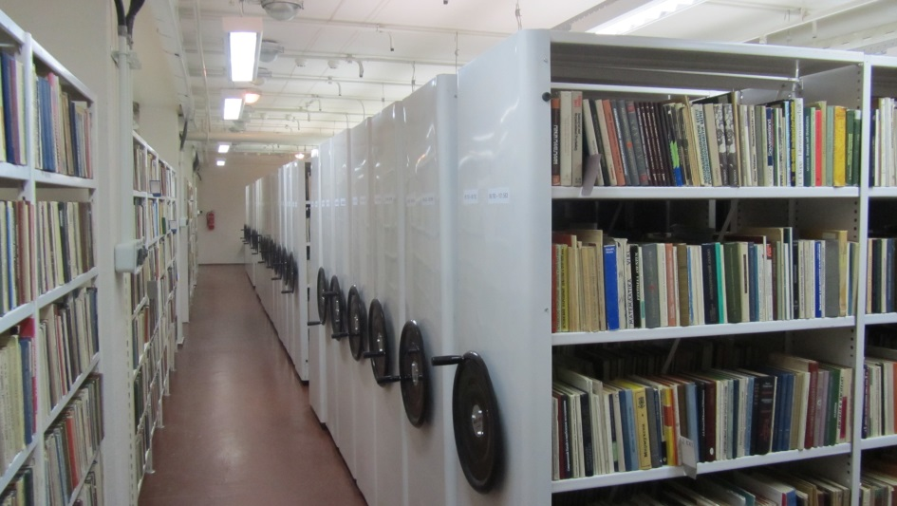
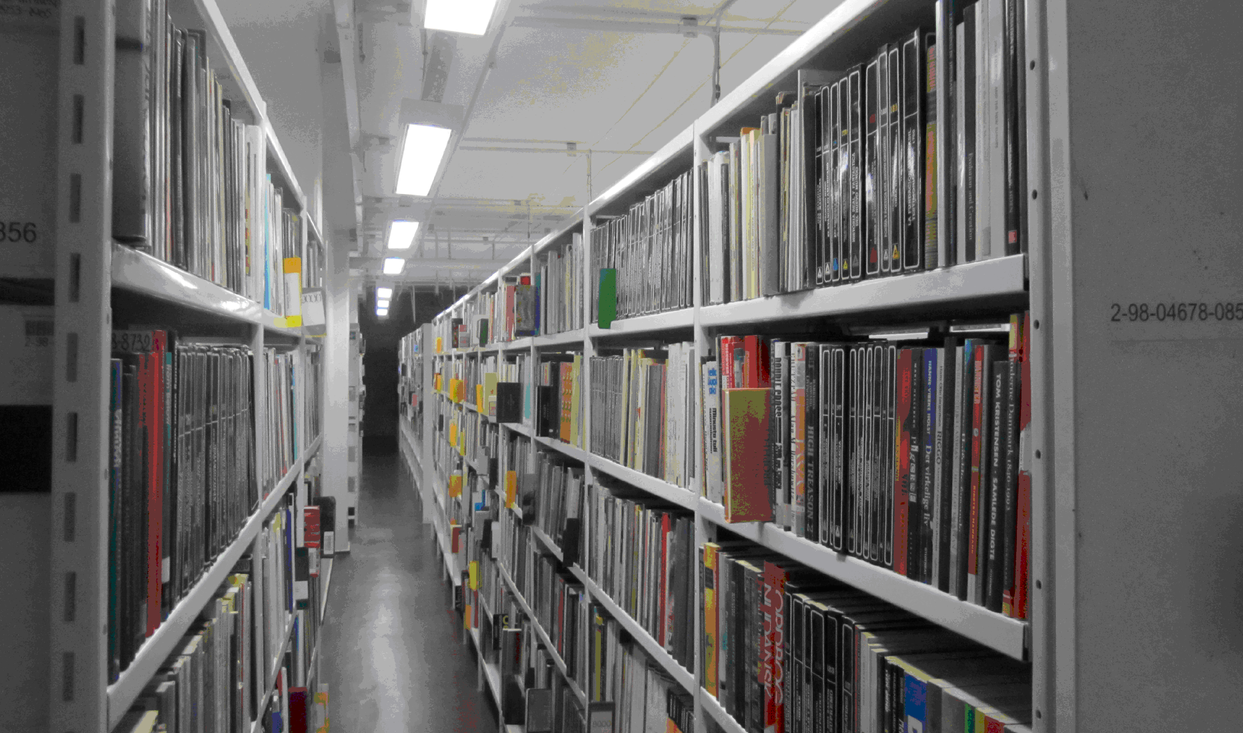
Hoidlate süsteem ja säilitustingimused
04.03.2014
Mäluasutuste talveseminar „Miks ja mida, kuidas ja kus me säilitame?“
RR-is on kokku 34 hoidlat üldpinnaga 12 000 m²
Teavikute paigutamiseks on kokku ~ 77 500 laudimeetrit, millest
~ 66 % on täidetud
www.nlib.ee

Slide 6
Hoidlate süsteem ja säilitustingimused
04.03.2014
Mäluasutuste talveseminar „Miks ja mida, kuidas ja kus me säilitame?“
Kliima hoidmiseks hoidlates on 2 kliimasüsteemi, mis tagavad säilitus- ja hoiutingimused etteantud parameetrite piires:
  2003 – 2004 ehitati autonoomne kliimasüsteem 3. korrusele, kus paiknevad kõige väärtuslikumad kogud (harulduste kogu ja arhiivkogu)
  2012. a. renoveeriti ülejäänud hoidlaid ning lugemissaale teenindav kliima- ja ventilatsioonisüsteem
www.nlib.ee

Slide 7
Hoidlad jagunevad vastavalt säilitustingimustele
04.03.2014
Mäluasutuste talveseminar „Miks ja mida, kuidas ja kus me säilitame?“
5 pikaajalise hoiuga hoidlat (T =18±1°C, RH = 40±5%);
2 allajahutatud temperatuuriga erihoidlat (T= 7±1°C, RH = 30±5%; T = 14±1°C, RH = 40±5%)
22 üldhoidlat (T = 18±2°C, RH = 45±5%)
5 avatud hoidlat, s.h. 2 lugejatele avatud hoidlat (ei seata stabiilse klimaatilise keskkonna nõudeid)
www.nlib.ee

Slide 8
Ennetavad meetmed teavikute säilitamiseks
04.03.2014
Mäluasutuste talveseminar „Miks ja mida, kuidas ja kus me säilitame?“
Teavikute ja riiulite puhastamine hoidlates
  toimub alates 2005. aastast, tänaseks on puhastatud 23 hoidlat
Teavikute leht-lehelt puhastamine
  arhiivkogu teavikud
  järelkomplekteeritud teavikud
  varukogust põhikogusse suunatavad trükised
Teavikute kiletamine
  pehmekaanelised põhikogu trükised
Teavikute karbistamine
  säilituseksemplarid
  põhikogu perioodikaväljaanded ja õhukesed trükised
www.nlib.ee

Slide 9
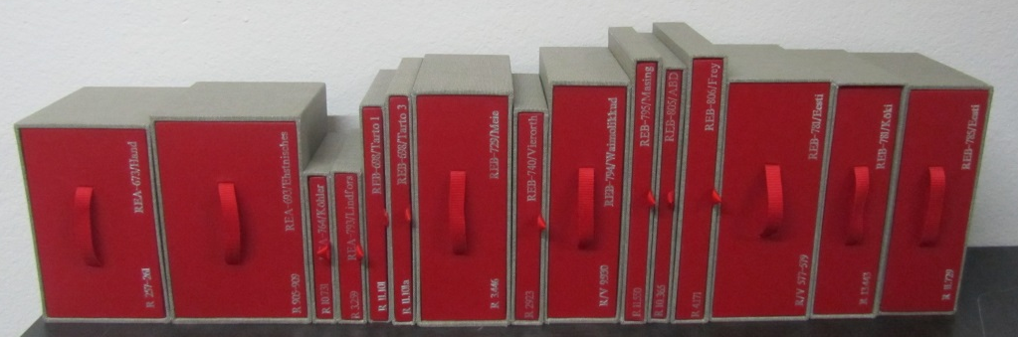
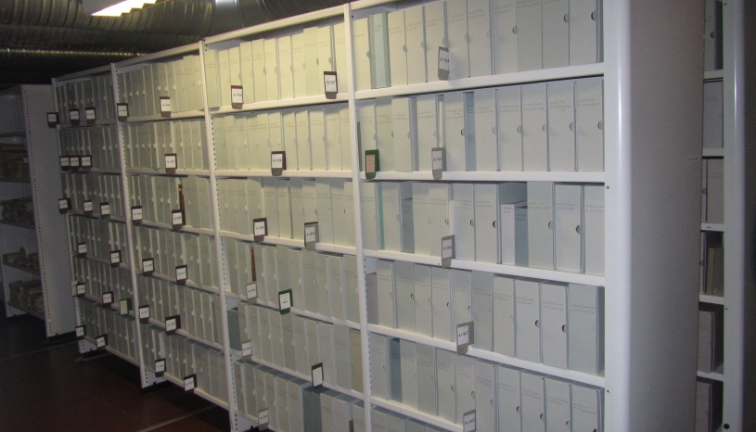
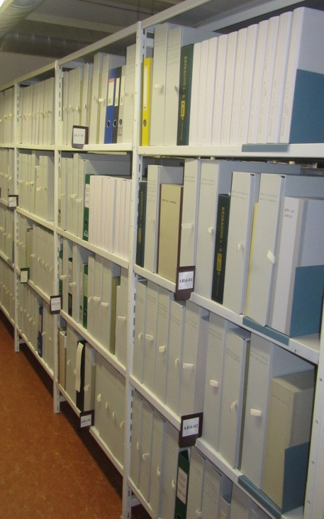
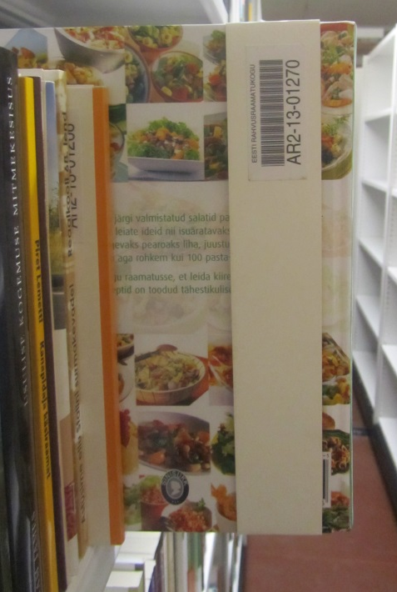
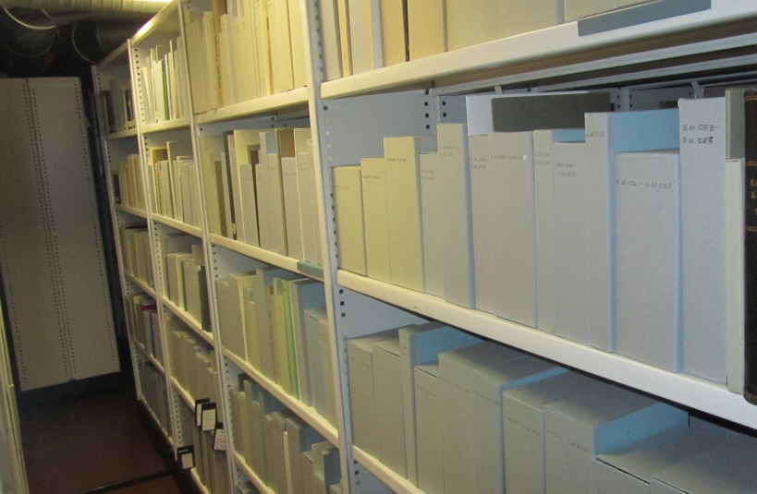
Ennetavad meetmed teavikute säilitamiseks
04.03.2014
Mäluasutuste talveseminar „Miks ja mida, kuidas ja kus me säilitame?“
Raamatud
www.nlib.ee

Slide 10
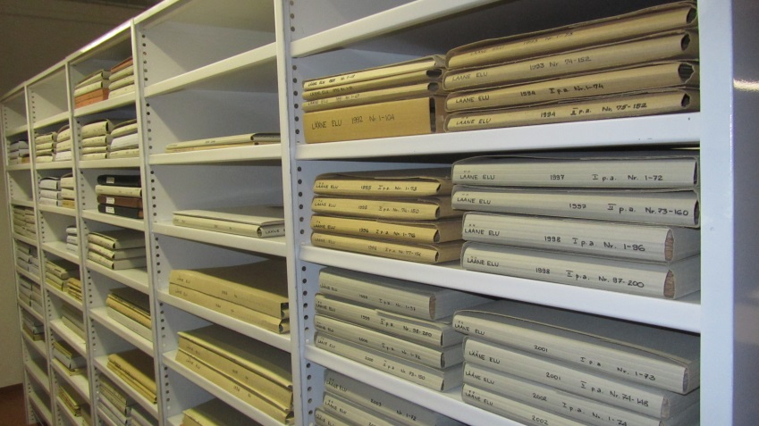
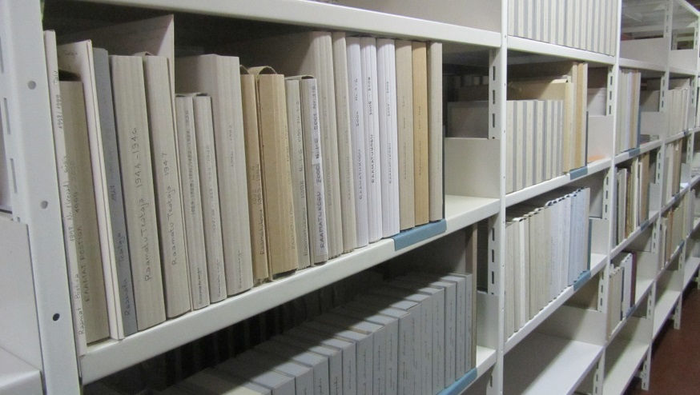
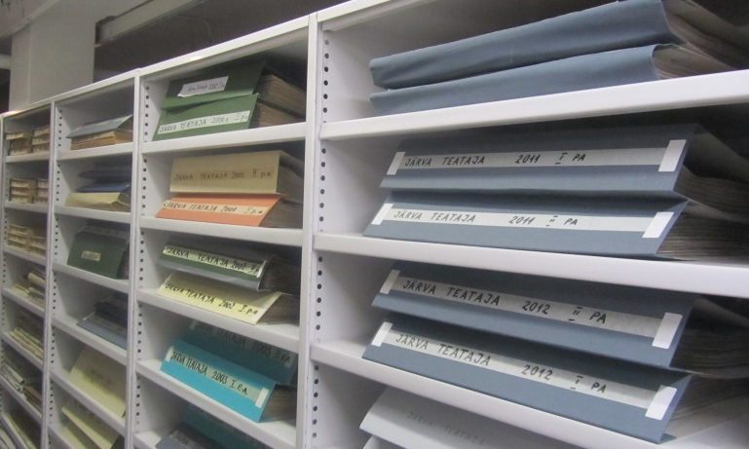
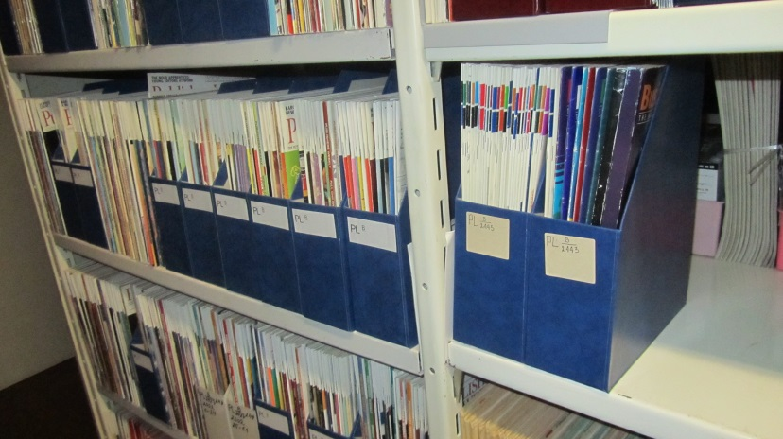
Ennetavad meetmed teavikute säilitamiseks
04.03.2014
Mäluasutuste talveseminar „Miks ja mida, kuidas ja kus me säilitame?“
Perioodika
www.nlib.ee

Slide 11
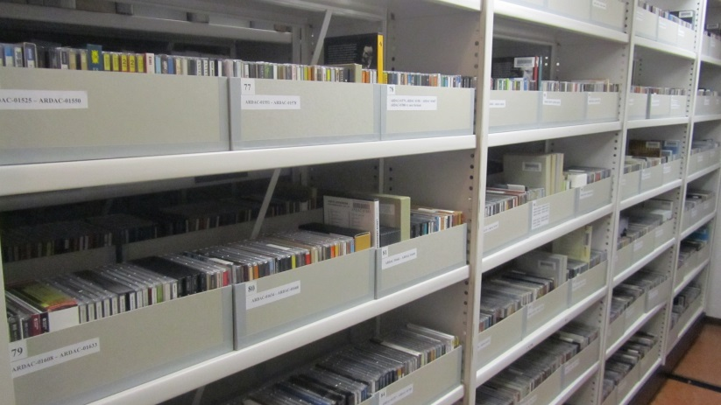
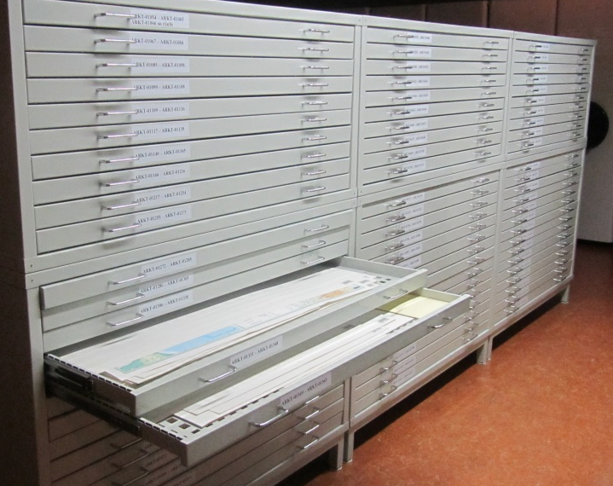
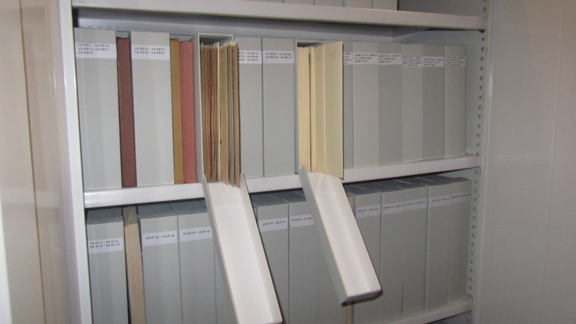
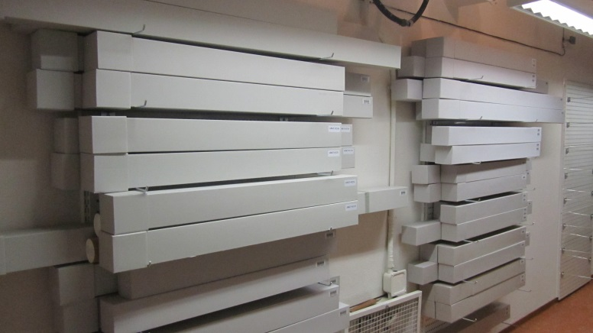
Ennetavad meetmed teavikute säilitamiseks
04.03.2014
Mäluasutuste talveseminar „Miks ja mida, kuidas ja kus me säilitame?“
Auvised Kaardid
www.nlib.ee

Slide 12
Teavikute reprodutseerimine säilitamise eesmärgil
04.03.2014
Mäluasutuste talveseminar „Miks ja mida, kuidas ja kus me säilitame?“
Mikrofilmimine 1993 – 2013
Eesti mikrofilmide registris EMIFIR on andmed 3130 väljaande kohta:
    1566 nimetust raamatuid
    913 nimetust ajalehti
    287 nimetust ajalehe lisasid
    140 nimetust jätkväljaandeid
    92 nimetust noote
    32 nimetust ajakirju
    4 pisitrükist
  (http://web3.nlib.ee/emfr/index.php )
www.nlib.ee

Slide 13
Teavikute reprodutseerimine säilitamise eesmärgil
04.03.2014
Mäluasutuste talveseminar „Miks ja mida, kuidas ja kus me säilitame?“
Digiteerimine säilitamise eesmärgil alates 2006. aastast
Alates 2007. aastast toimub kogude arenduse ja säilitusnõukogu kinnitatud iga-aastase reprodutseerimiskava ja nimekirjade alusel
(http://www.nlib.ee/index.php?id=11774)
Prioriteedid:
  hävimisohus olevad teavikud (sh rabedal paberil ning tuhmuvate tekstidega)
  ainueksemplarid
  konserveeritud trükised
  perioodilised väljaanded (kuna nende kasutamine on intensiivne)
www.nlib.ee

Slide 14
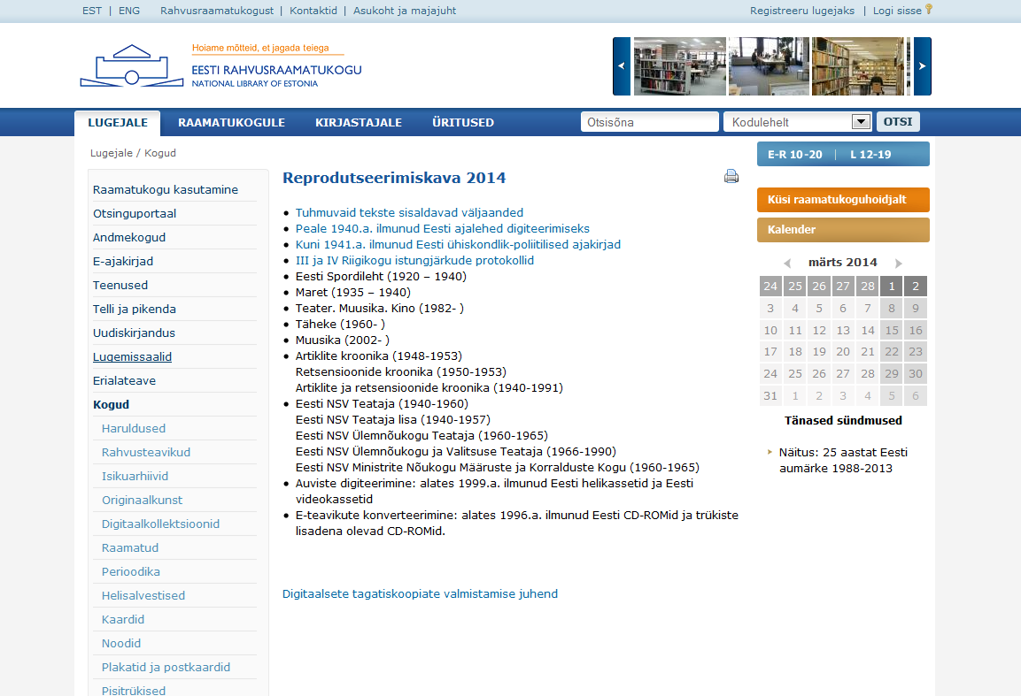
Teavikute reprodutseerimine säilitamise eesmärgil
04.03.2014
Mäluasutuste talveseminar „Miks ja mida, kuidas ja kus me säilitame?“
www.nlib.ee

Slide 15
Teavikute reprodutseerimine säilitamise eesmärgil
04.03.2014
Mäluasutuste talveseminar „Miks ja mida, kuidas ja kus me säilitame?“
Alates 2008. a. lõpust toimub arhiivkogus säilitatavate helikassettide (~ 2200 eks.) plaanipärane digiteerimine
2013. a. alustati helifailide arhiveerimist digitaalarhiivis DIGAR ning nende kättesaadavaks tegemist autoriseeritud töökohtadel
2012. aastast toimub e-teavikute arhiivkogu diskettide ja CD-ROMide kontrollimine ja konverteerimine (kokku üle 1700 eks.)
2013. a. alustati koostööd Eesti Rahvusringhäälinguga videokassettide (~ 600 videot) digiteerimiseks
www.nlib.ee

Slide 16
Teavikute ennistamine ja konserveerimine
04.03.2014
Mäluasutuste talveseminar „Miks ja mida, kuidas ja kus me säilitame?“
Üldjuhul konserveeritakse säilituskogude eksemplarid, põhikogu eksemplarid parandatakse ja/või valmistatakse uus köide
 | 2011 | 2012 | 2013
Konserveeritud lehti (märgtöötlus) | 14 018 | 14 292 | 15 921
Parandatud lehti (pisiparandused) | 44 974 | 42 253 | 36 377
Valmistatud uusi köiteid | 3140 | 2713 | 2926
s-h. raamatud | 758 | 635 | 806
s-h.ajakirjad | 382 | 322 | 266
s-h. kammköide | 58 | 58 | 51
s-h. klamberköide | 1942 | 1698 | 1803
www.nlib.ee

Slide 17
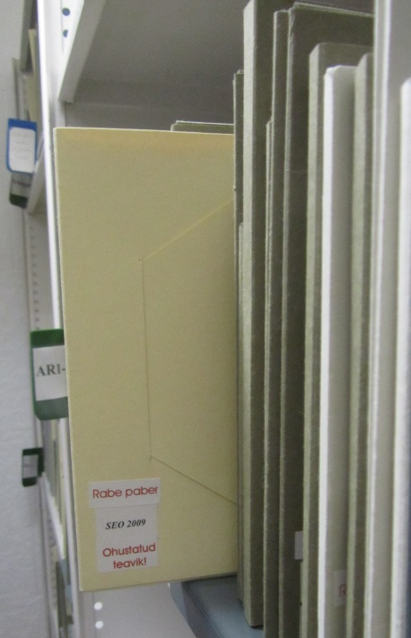
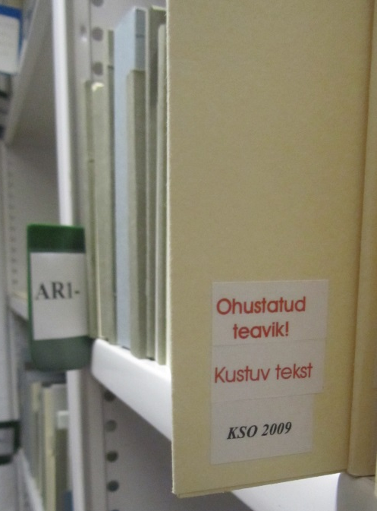
Teavikute ennistamine ja konserveerimine
04.03.2014
Mäluasutuste talveseminar „Miks ja mida, kuidas ja kus me säilitame?“
Alates 2006. a. oktoobrist märgistatakse hävimisohus olevaid trükiseid
Kaitsekarbile pannakse kleebis, millel on punase kirjaga märkus “Ohustatud teavik!” ja lisamärkus “Rabe paber” või “Kustuv tekst”
www.nlib.ee

